Slide 1
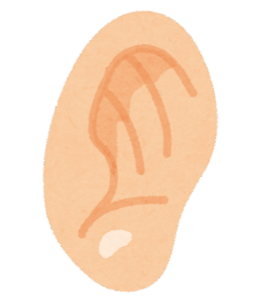
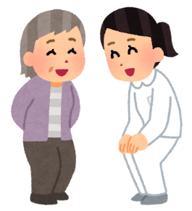
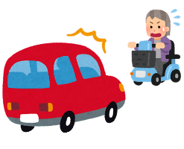
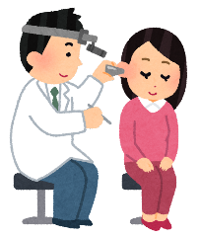
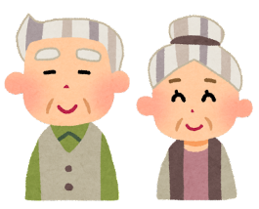
リーフレット作成における補足事項
令和5年度 ○○市～～事業
事業名が決まっている場合、修正してください。不要であれば削除していただいて構いません。
聞こえに関する講話・
聞こえの相談会のお知らせ
市町村で決めたタイトルがあれば、適宜修正してください。
●月●日(●)受付開始
（楕円内）受付開始日または申込〆切日などを示すのにお使いください。
対象者 | 65歳以上の○○市民
日時 | ＜1回目＞令和５年●月●日（●） ●時●分～●時●分 ＜2回目＞令和５年●月●日（●） ●時●分～●時●分
場所 | △△公民館
定員 | ●●名
内容 | ①聞こえに関する講話 ②聞こえの相談会・聞こえのチェック
担当 | ○○市 ▼▼課 ◆◆係
１回の実施でも問題ありません。
適宜修正してください。
市町村で決めたタイトルがあれば、適宜修正してください。
聞こえづらくなると、生活に様々な影響が出てきます
危険を察知する能力が低下する
家族や友人とのコミュニケーションがうまくいかなくなり、人との繋がりが減る
脳への刺激が減り、認知機能が低下する可能性がある
でも、聞こえづらい状態は改善できることがあります
≪全体を通して≫
・レイアウトや色使いなど、適宜変更していただいて構いません。
・イラストについても差し替えていただき、市町村のキャラクター等も適宜ご使用ください。
聞こえづらさは、治療等で治るかもしれません
補聴器を使うことで生活の質を改善できるかもしれません
聞こえのチェックに参加して、
一度 聞こえの状態を確認してみませんか？
お問合せ先
○○市△△部▼▼課 （ TEL ： 0000-00-0000）

